Slide 1
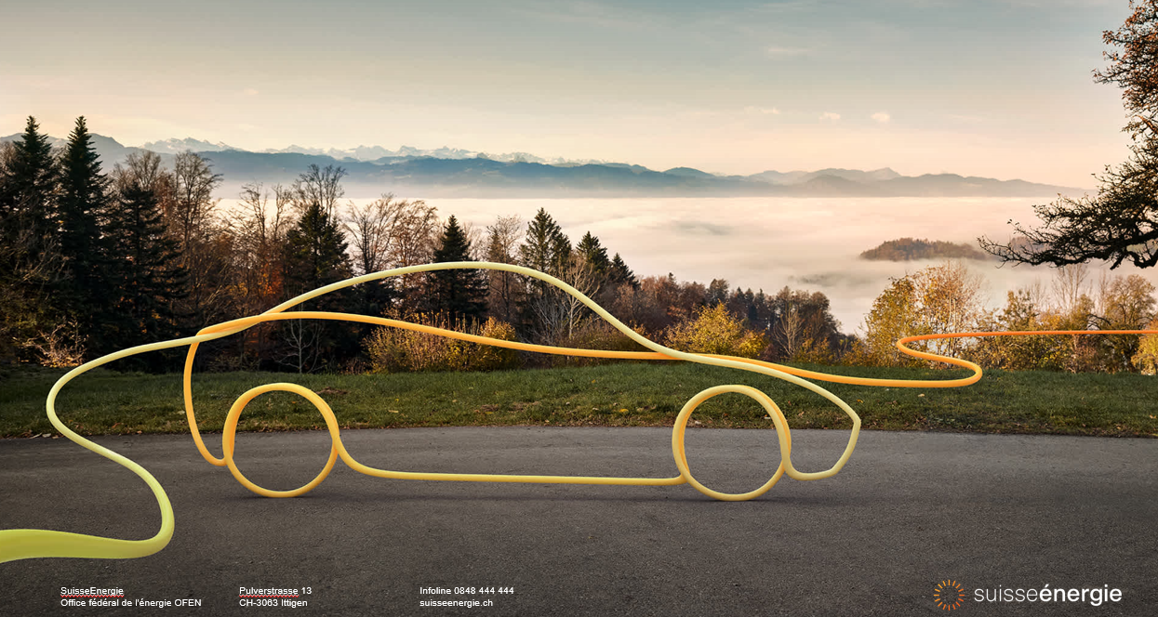

soyez-au-courant.ch
Canal principal de SuisseEnergie pour atteindre les particuliers par les médias digitaux.
Campagne de communication pour promouvoir l’e-mobilité.
Positionnement en tant que plateforme d'informations fiables, objectives et claires.
Objectif: contribuer à lever les barrières émotionnelles grâce une meilleure compréhension des enjeux (climat / énergie / voitures / recharge).
SuisseEnergie
Office fédéral de l'énergie OFEN
Pulverstrasse 13
CH-3063 Ittigen
Infoline 0848 444 444
suisseenergie.ch

Slide 2

Fahr-mit-dem-Strom.ch
Hauptkanal von EnergieSchweiz, um Privatpersonen über digitale Medien zu erreichen.
Kommunikationskampagne zur Förderung der E-Mobilität.
Positionierung als Plattform für zuverlässige, objektive und klare Informationen.
Ziel: Beitrag zum Abbau von emotionalen Barrieren durch ein besseres Verständnis der Heraus-forderungen (Klima / Energie / Autos / Aufladen).
EnergieSchweiz
Bundesamt für Energie BFE
Pulverstrasse 13
CH-3063 Ittigen
Infoline 0848 444 444
energieschweiz.ch

Slide 3

segui-la-corrente.ch
Il principale canale di Svizzera Energia per raggiungere i privati attraverso i media digitali.
Campagna di comunicazione per promuovere la mobilità elettrica.
Posizionamento come piattaforma per informazioni affidabili, obiettive e chiare.
Obiettivo: contribuire a rimuovere le barriere emotive attraverso una migliore comprensione dei temi (clima / energia / auto / ricarica).
SvizzeraEnergia
Ufficio federale dell'energia UFE
Pulverstrasse 13
CH-3063 Ittigen
Infoline 0848 444 444
svizzeraenergia.ch

